Slide 1
Ver_3_210617
Prod_김천규
#2021_Python_Class_Team 3
간편 송금서비스

Slide 2
PayGate(PG) 시나리오

Slide 3
<PG 회원>
쇼핑몰페이지 접속 -> 상품 선택 ->
상품 상세페이지 -> 결제 페이지(받을 주소) ->
중계 서비스 클릭 -> 로그인 후 결제 ->
결제 인증 : PG 내 설정된 비밀번호 입력 - > 결제완료

Slide 4
<PG 비회원>
쇼핑몰페이지 접속 -> 상품 선택 ->
상품 상세페이지 -> 결제 페이지(받을 주소) ->
중계 서비스 클릭 -> ＃회원가입 -> 로그인
결제 인증 : PG 내 설정된 비밀번호 입력 - > 결제완료

Slide 5
＃회원가입
아이디 (이메일 형식) – 중복체크
전화번호
이름

Slide 6
＃회원가입
4. 이메일 주소로 OTP나 확인 링크 보내기
5. 결제 비밀번호 설정하기

Slide 7
＃계좌 연동

Slide 8



1. 준비한 은행사이트 3곳 중 택 1

Slide 9
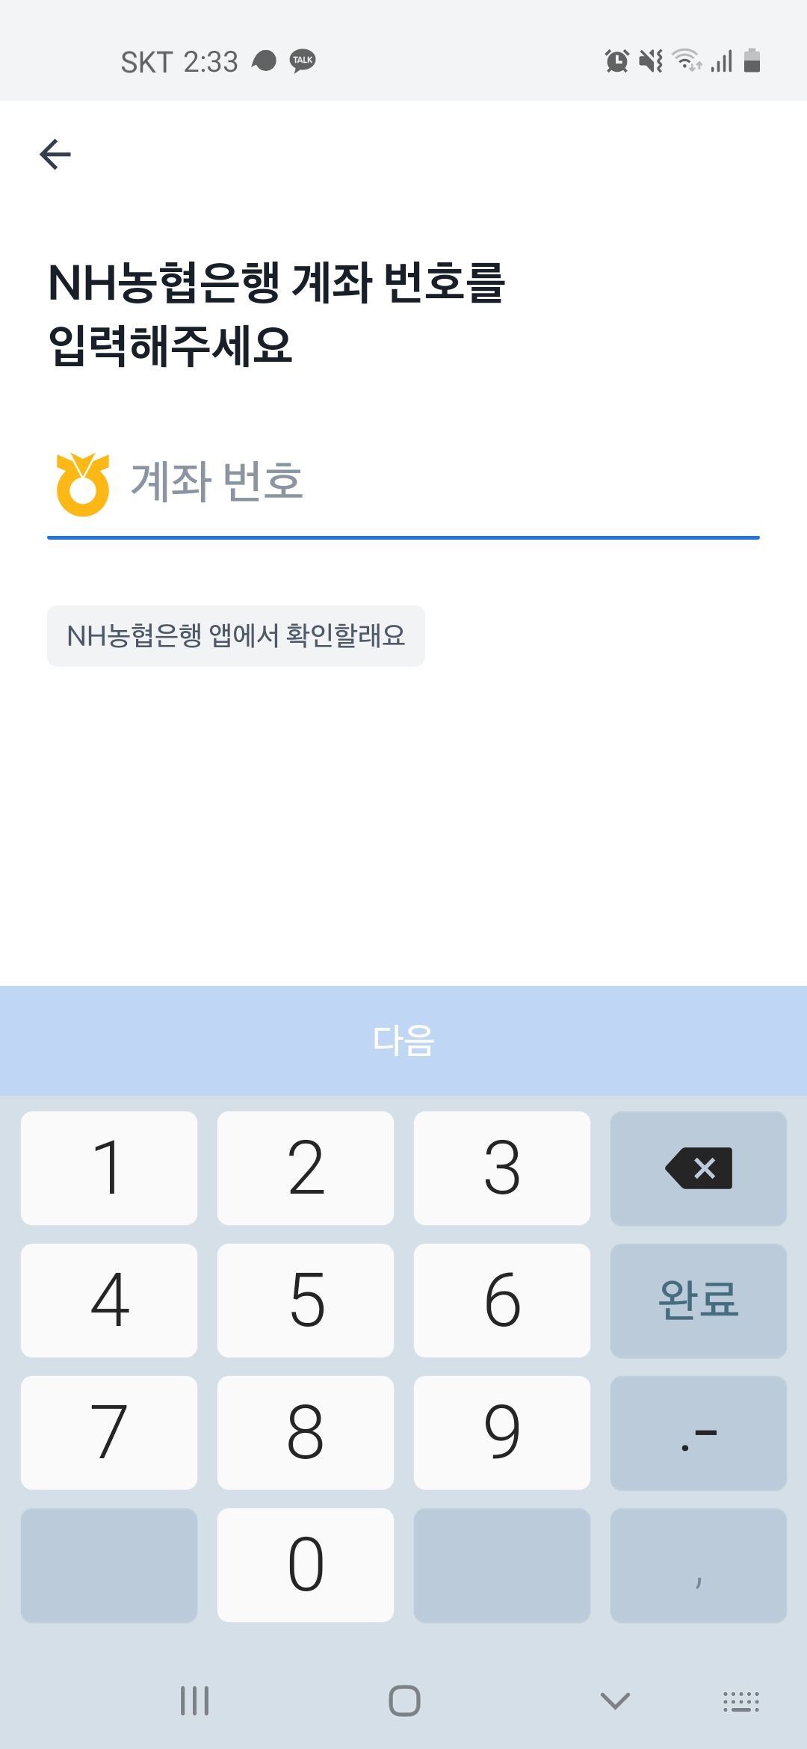
2. 계좌번호 입력

Slide 10
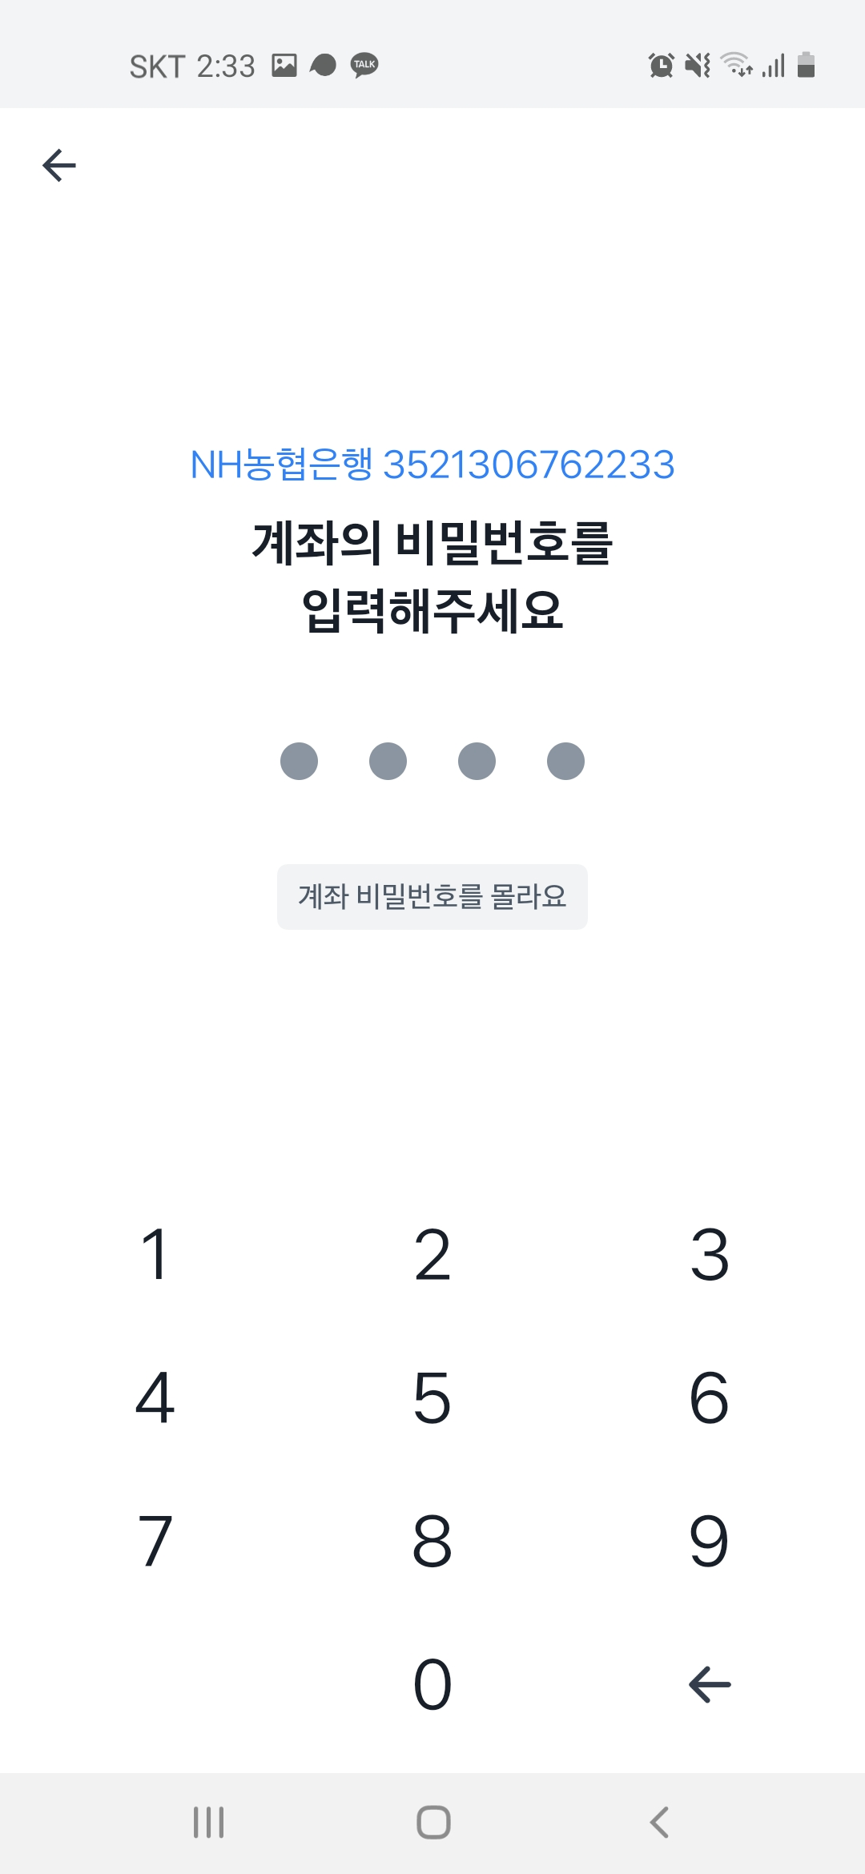
3. 계좌 비밀번호 입력

Slide 11
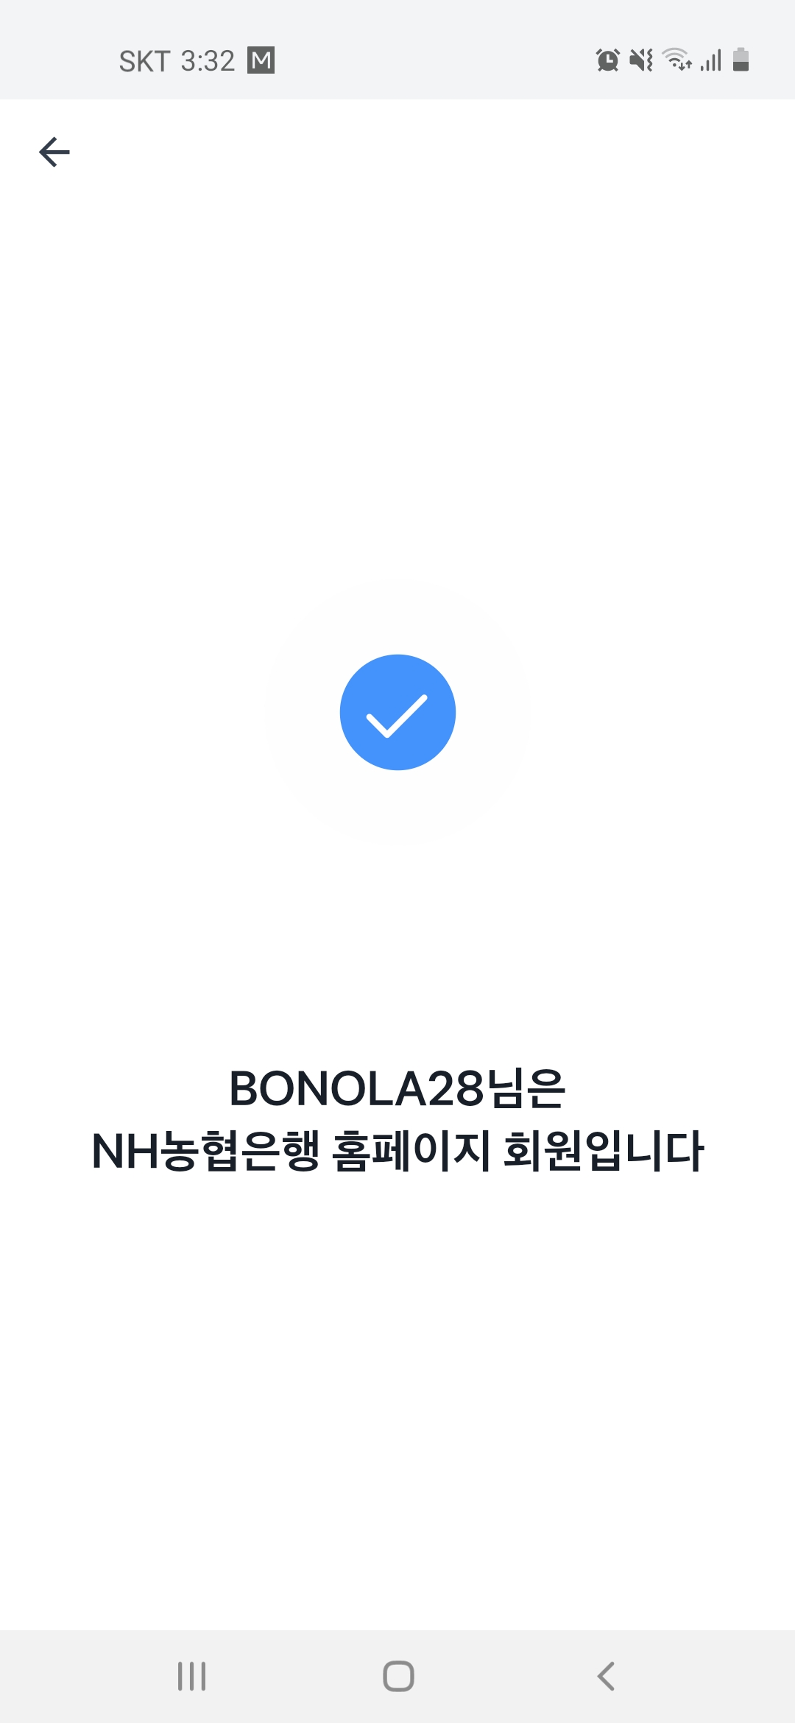
4. 해당은행 회원 체크!
Y/N

Slide 12
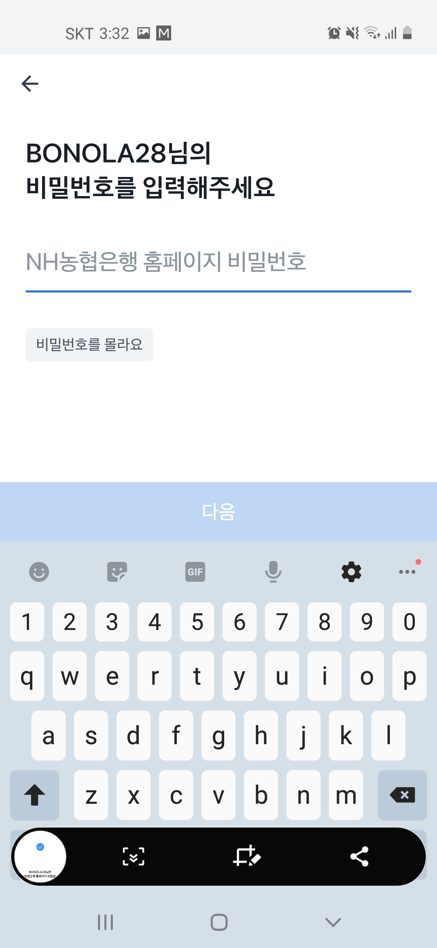
4. 해당은행 회원 체크!
Y(해당은행 홈페이지 비밀번호 입력)

Slide 13
4. 해당은행 회원 체크!
N(계정생성)

Slide 14
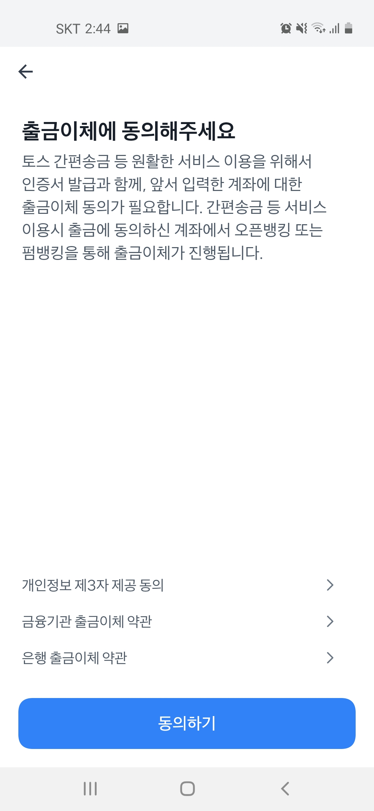
5. 출금이체 동의(약관)

Slide 15
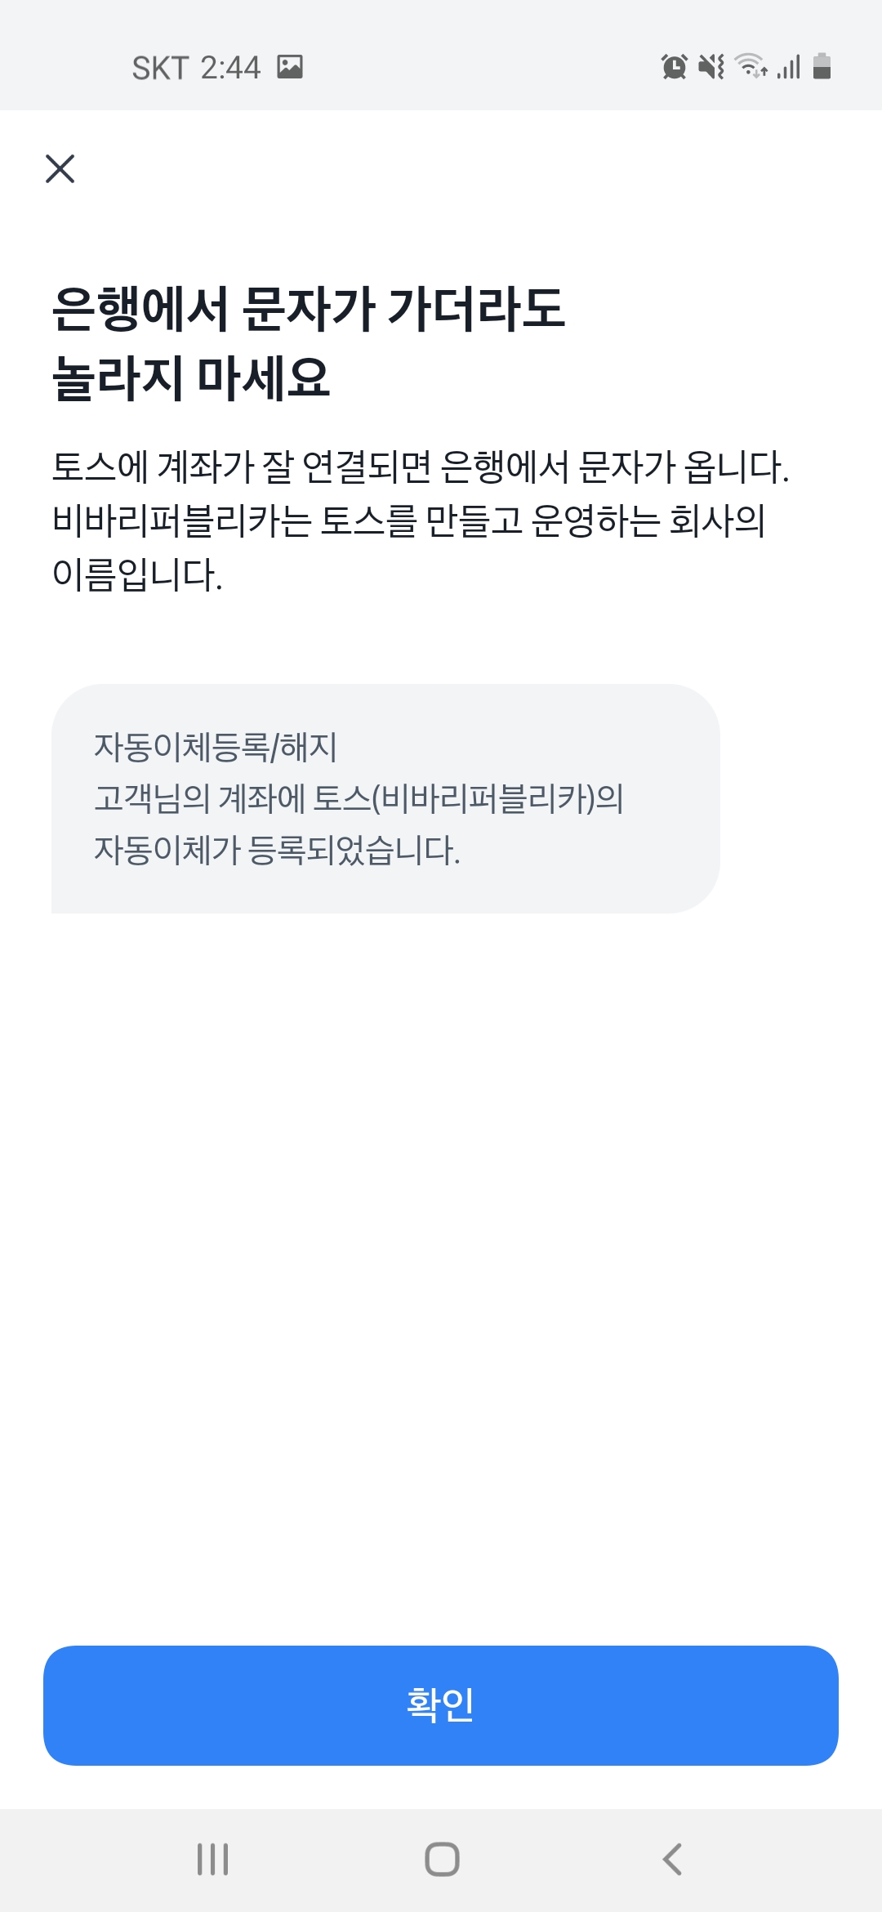
6. 가입완료 SMS 발송

Slide 16
7. 계좌연동 완료 및
자주 쓰는 계좌 등록 여부

